Slide 1
Calibración de cámara
y códigos ArUco
Grupo 17
Sprint 2 · Apartado 2.3
Notes:
Presentamos el trabajo del apartado 2.3: calibración de la cámara del JetBot, corrección de imágenes e identificación de códigos ArUco. Fuentes: Entrega_2.3/calibrar.py, rectificar.py y detectar_aruco.py.

Slide 2
Trabajo realizado
1. Calibración de la cámara
Calculamos sus parámetros con un tablero de ajedrez.
2. Corrección de imágenes
Aplicamos la calibración a una fotografía.
3. Detección de códigos ArUco
Mostramos el identificador y los ejes de cada marcador.
2
Notes:
Fuentes: Entrega_2.3/calibrar.py, rectificar.py y detectar_aruco.py. Los tres programas usan Python y OpenCV. La detección utiliza las fotografías guardadas, no una demostración de vídeo en directo.

Slide 3
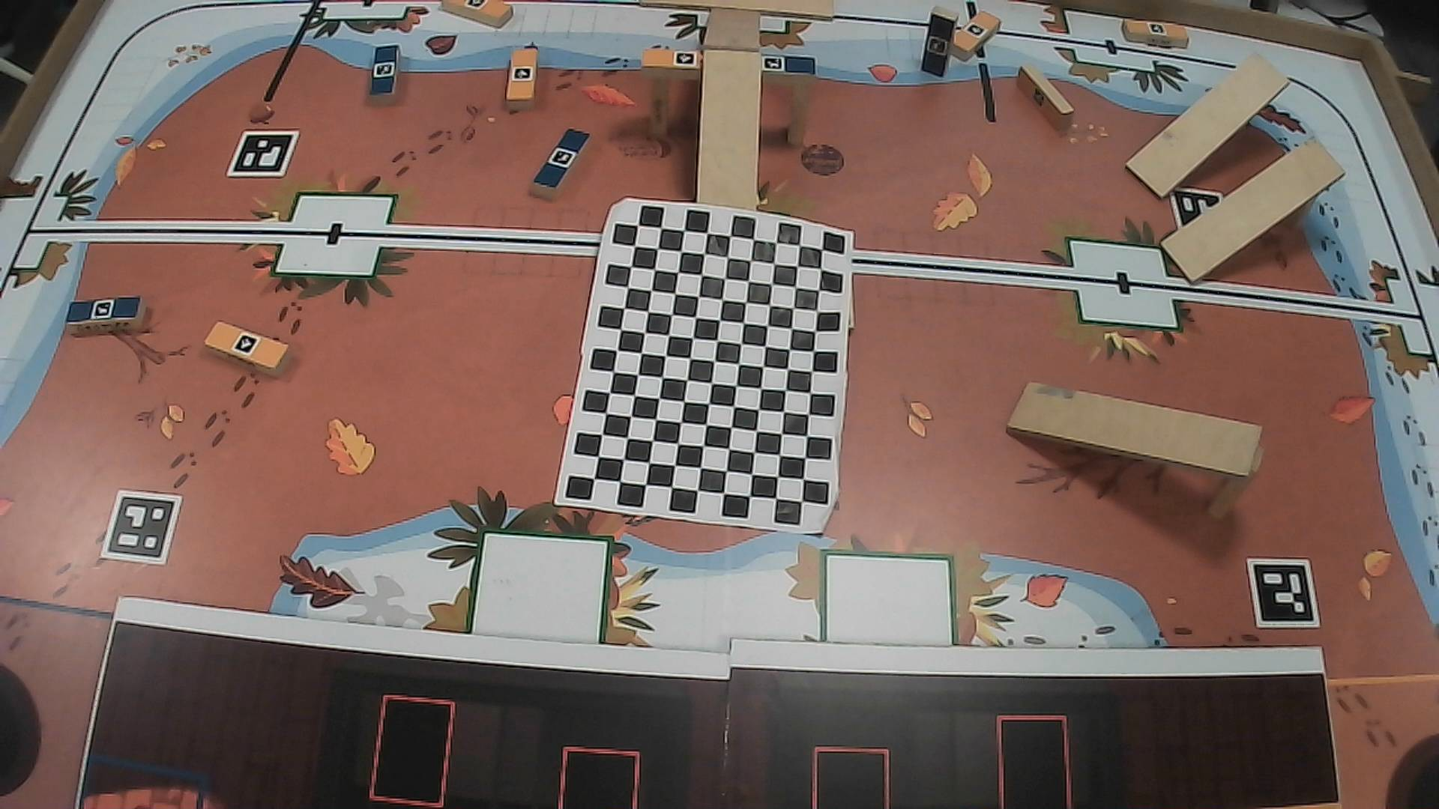
Calibración de la cámara
51 fotografías del tablero
14 imágenes usadas en la
calibración guardada
Error RMS: 1,97 píxeles
Guardamos los parámetros en
calibracion_jetbot.yml
3
Notes:
Fuentes: Entrega_2.3/calibracion_jetbot.yml y calibrar.py. El conjunto tiene 51 fotografías. El YAML guarda 14 imágenes usadas y un RMS de reproyección de 1,9694686878271557 píxeles. Patrón: 13 × 9 esquinas interiores. K y D describen la cámara y su distorsión. El RMS guardado no garantiza la calidad de rectificación. La comprobación posterior advierte de que el cálculo del error por foto necesita normalizar las formas de los arrays en OpenCV 5.0.0. Esto no demuestra que el YAML original se generase con ese fallo.

Slide 4
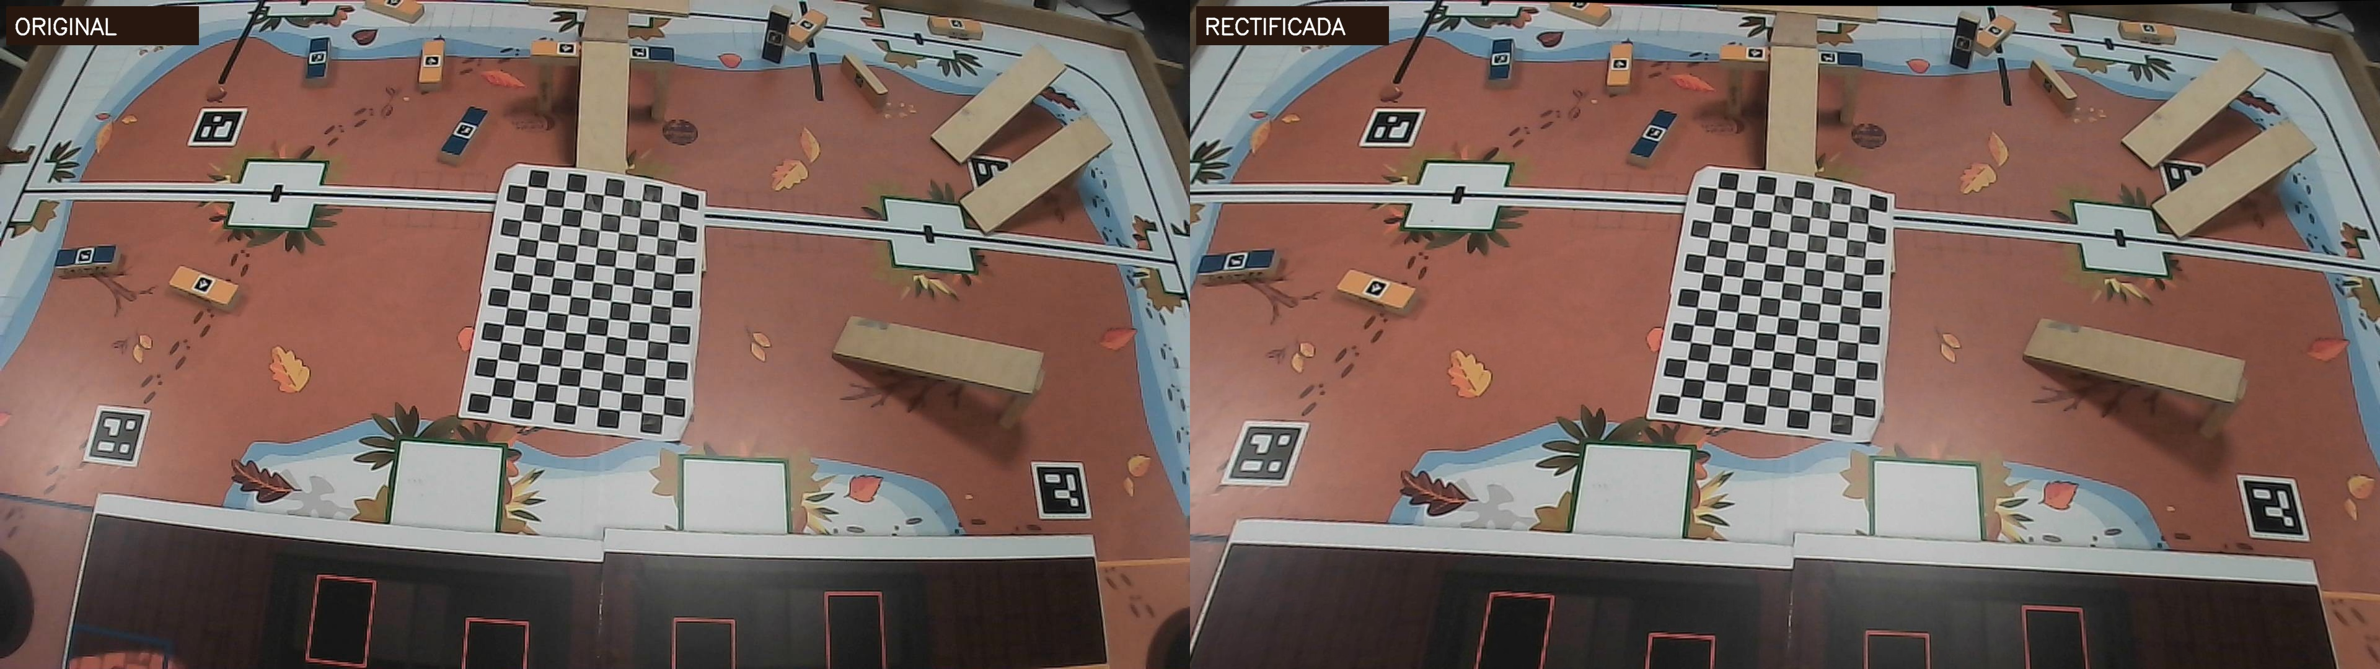
Corrección de la imagen
Comparamos la fotografía original con la corregida.
El cambio es pequeño y no mejora todas las fotos.
4
Notes:
Fuentes: Entrega_2.3/rectificar.py, resultados/comparacion_original_rectificada.jpg y comprobacion_rectificacion/README.md. Aplicamos cv2.undistort(original, K, D). La foto original de ejemplo presenta una diferencia mínima en rectitud: 0,376 a 0,389 px. En las 22 fotos con patrón completo de la comprobación, 13 mejoran y la mediana pasa de 1,392 a 1,323 px. Son fotos del mismo conjunto de calibración y no una validación independiente. La medida de rectitud no es el RMS de calibración. La hoja aparece ondulada en varias fotos.

Slide 5
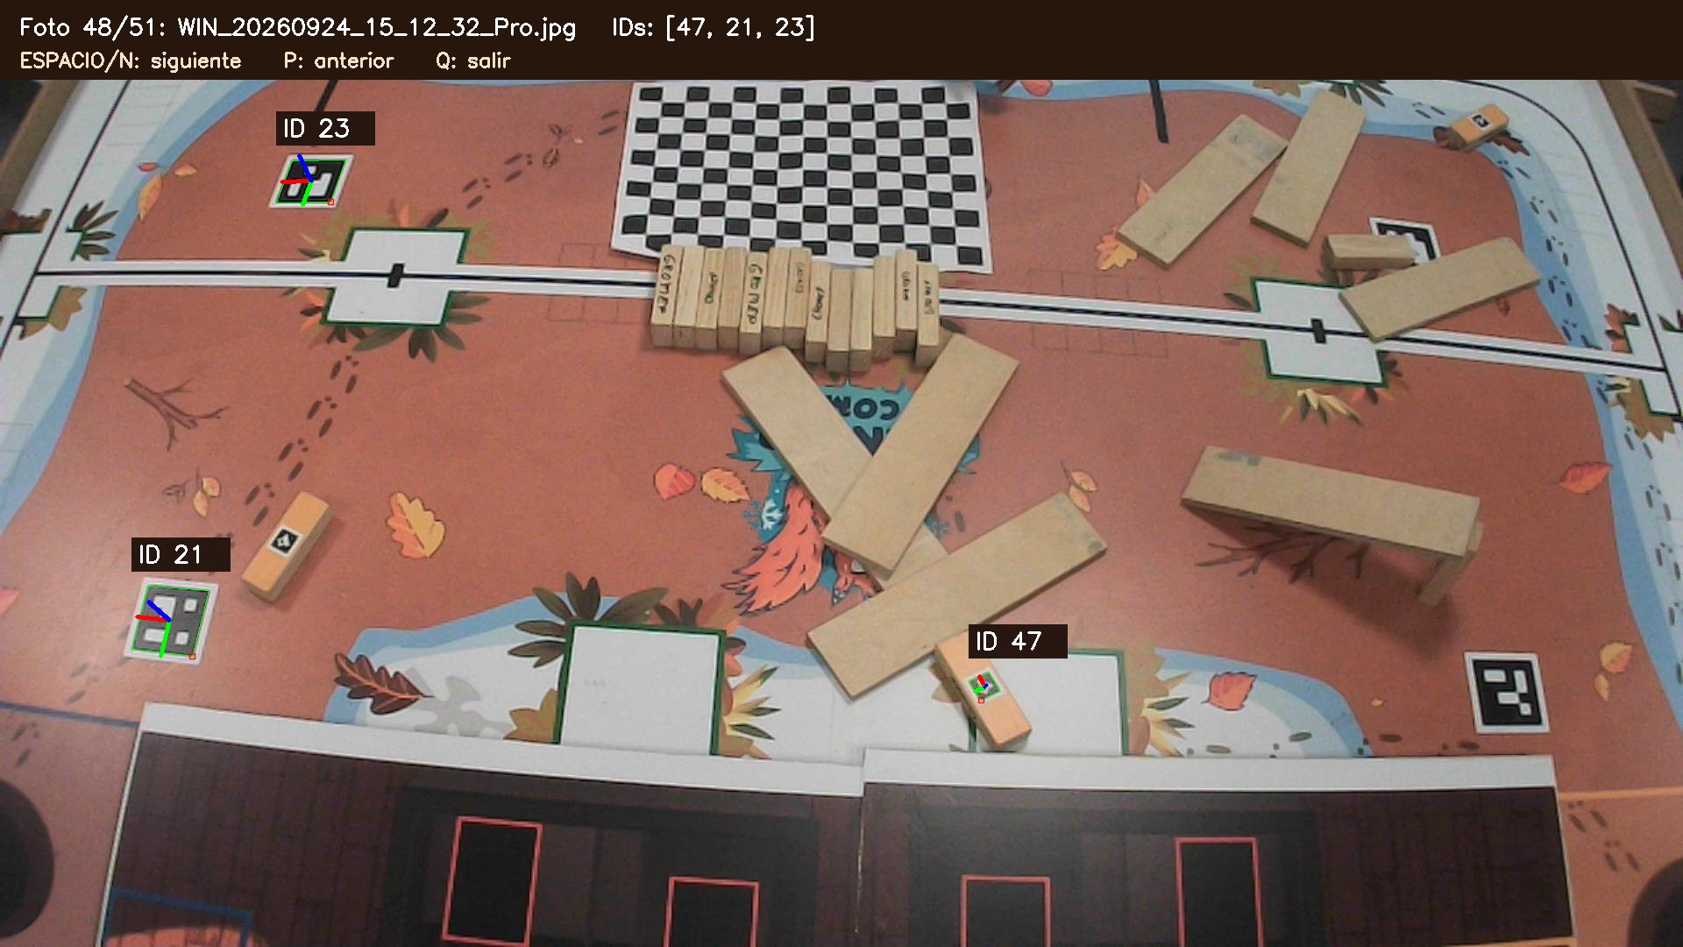
Detección de códigos ArUco
IDs detectados
21, 23 y 47
Dibujamos los ejes
para mostrar la
orientación.
5
Notes:
Fuentes: Entrega_2.3/detectar_aruco.py y resultados/aruco_ids_y_ejes.jpg. La imagen muestra los IDs 21, 23 y 47. El programa usa el diccionario DICT_4X4_50 y la calibración guardada para estimar la pose. El tamaño del marcador vale 1, por lo que la traslación no representa una distancia en metros. Ejes: X rojo, Y verde y Z azul. La demostración permite recorrer las fotos con Espacio o N, retroceder con P y salir con Q.

Slide 6
Conclusiones
Obtuvimos los parámetros de la cámara.
Aplicamos la corrección de distorsión.
Identificamos ArUco y mostramos sus ejes.
Mejora pendiente: repetir la calibración
con un tablero rígido y plano.
6
Notes:
Fuentes: Entrega_2.3/calibracion_jetbot.yml, rectificar.py, detectar_aruco.py y comprobacion_rectificacion/README.md. El trabajo entrega los parámetros de cámara, una comparación de rectificación y una detección con identificadores y ejes. La comprobación observa una mejora limitada y recomienda cautela. Usar un patrón plano y rígido es una mejora propuesta, no una tarea ya realizada.

